Slide 1
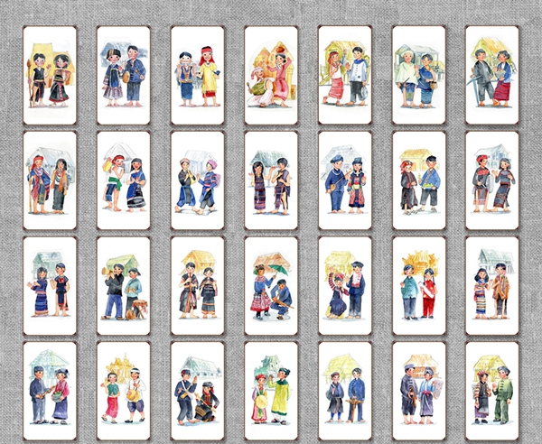
ĐỊA LÍ DÂN CƯ
Bài 1: CỘNG ĐỒNG CÁC DÂN TỘC VIỆT NAM

Slide 2



Nêu được đặc điểm của dân tộc Việt Nam.
Biết được sự khác nhau về trình độ dân trí, phong tục tập quán của các dân tộc
Trình bày được sự phân bố của các dân tộc nước ta
MỤC TIÊU
Rèn kĩ năng đọc bản đồ, nhận biết qua tranh ảnh
- Nâng cao tinh thần đoàn kết dân tộc.

Slide 3
1
Các dân tộc Việt Nam
NỘI DUNG
2
Phân bố các dân tộc
a.
Dân tộc Kinh
b
Các dân tộc ít người

Slide 4
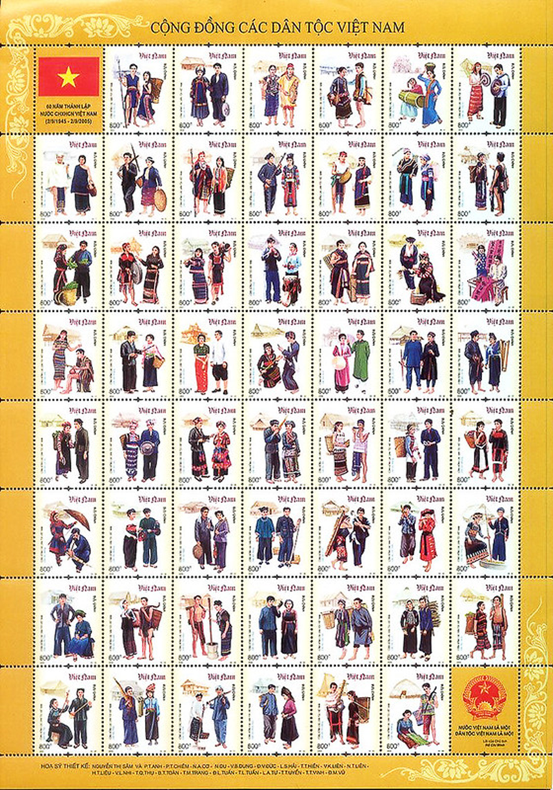

1
Các dân tộc Việt Nam
Nước ta có bao nhiêu dân tộc ? Kể tên các dân tộc mà em biết?

Slide 5
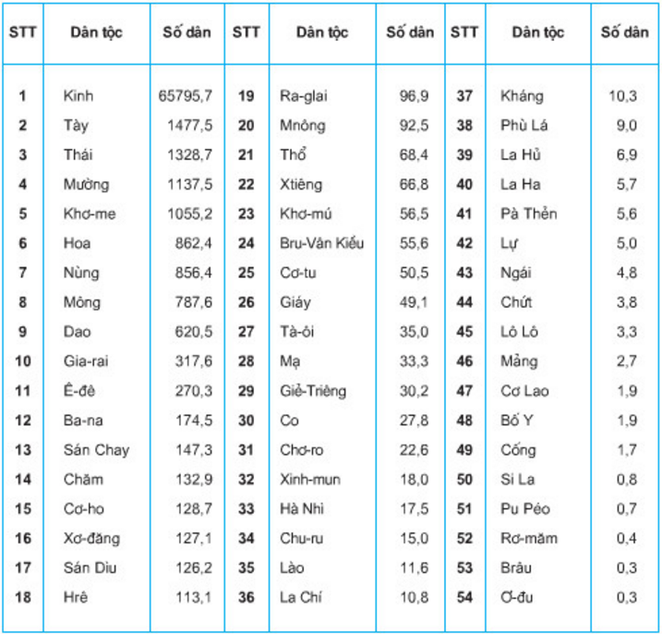
54
Dân tộc

Slide 6
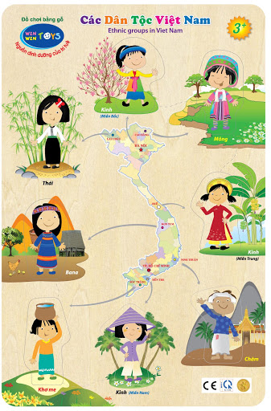
- Nét văn hóa riêng:Ngôn ngữ, trang phục, phong tục,tập quán
=> Phong phú và đa dạng.

Slide 7
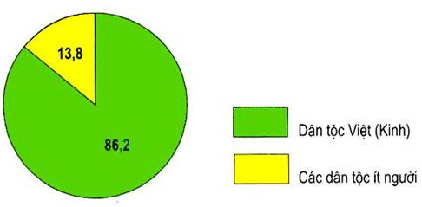
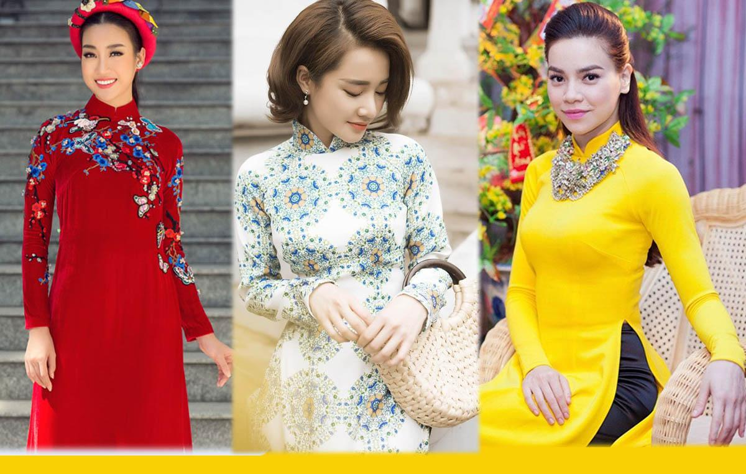
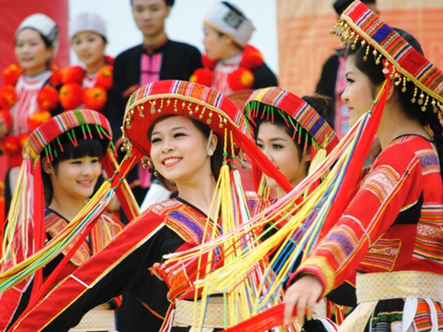
Hình 1.1. Biểu đồ cơ cấu dân tộc của nước ta năm 1999 (%)

Slide 8
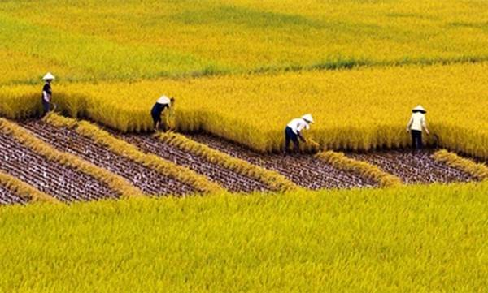
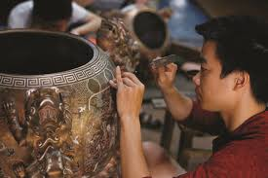
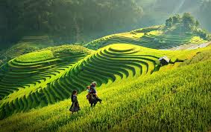
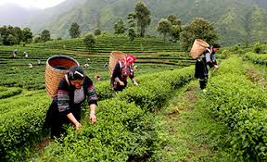
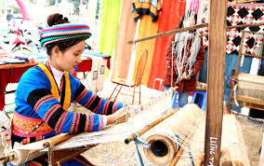
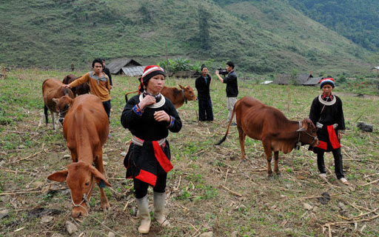
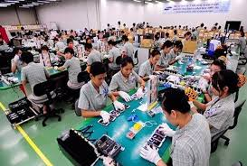
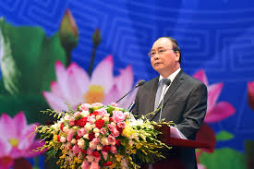
Dân tộc Việt (Kinh)
Dân tộc ít người

Slide 9
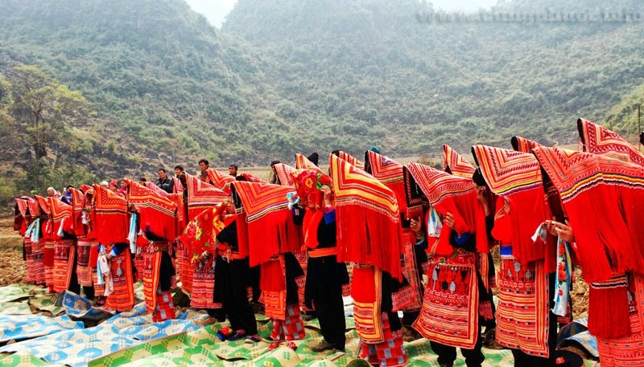
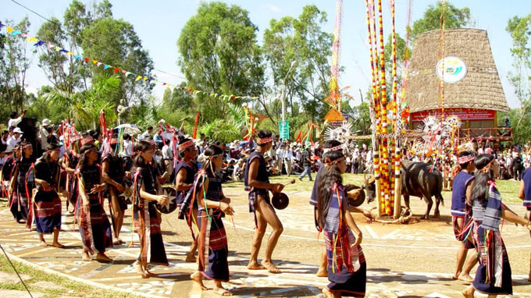
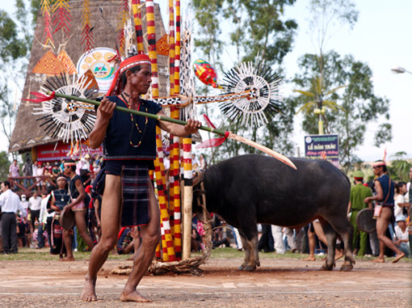
Tết Síp Xí của người Thái đen ở Mường Lò, Nghĩa Lộ Yên Bái
Lễ hội cồng chiên Tây Nguyên
lễ hội Đâm trâu( người BaNa )

Slide 10
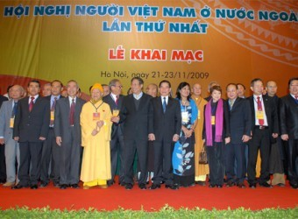
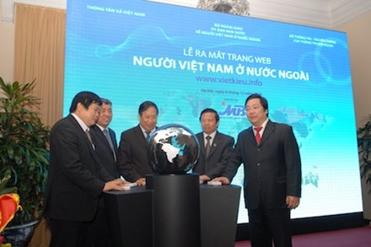
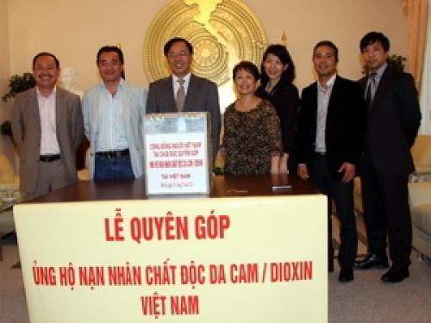
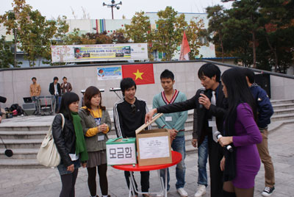
- Người Việt định cư ở nước ngoài cũng là một bộ phận của cộng đồng các dân tộc Việt Nam.

Slide 11
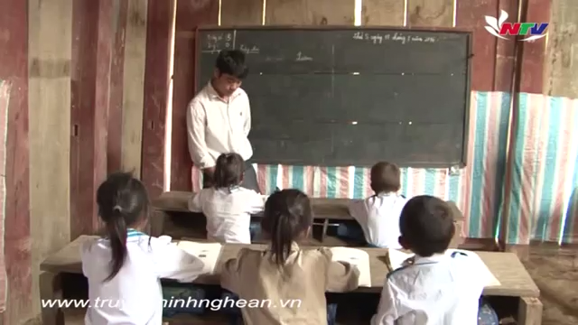

Slide 12
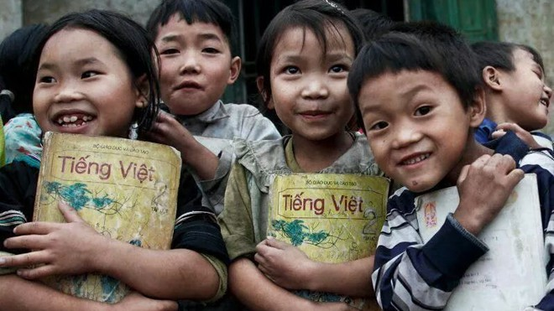
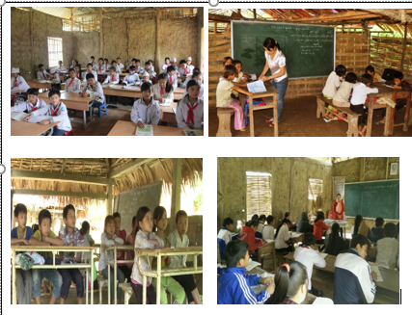
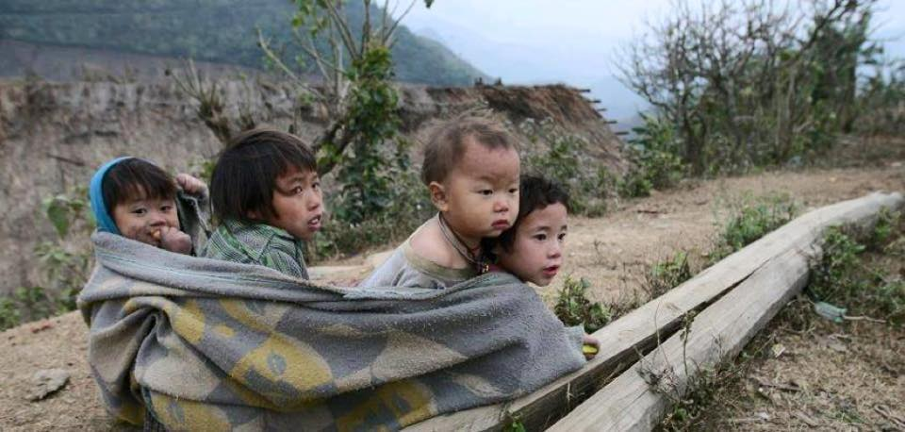

Slide 13
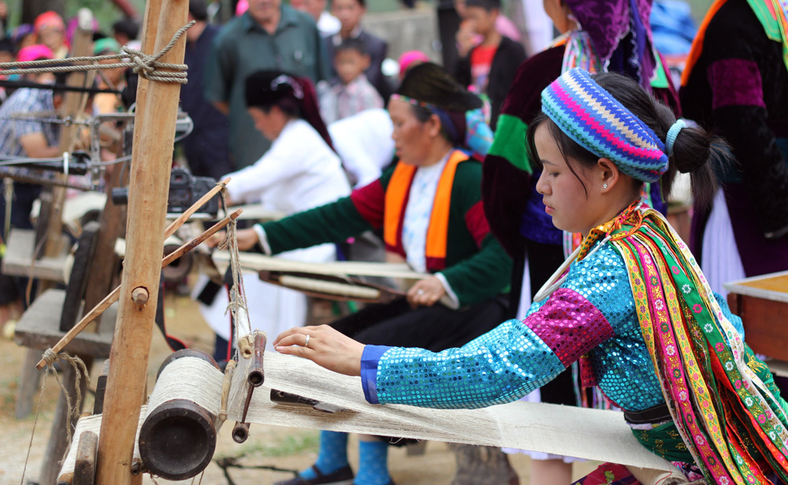
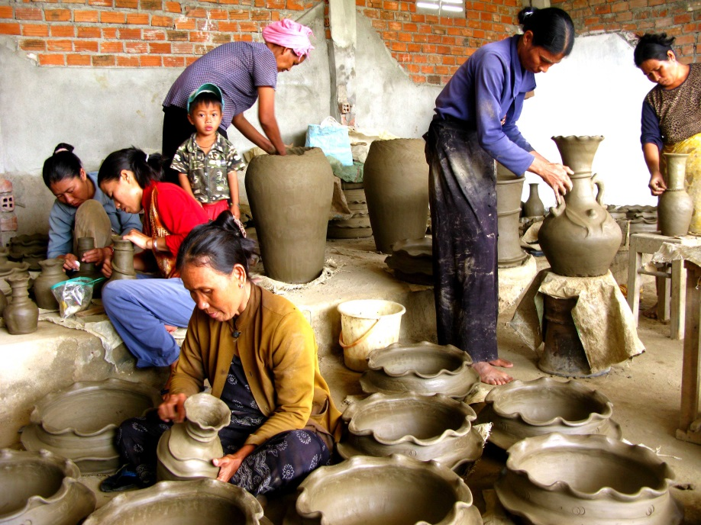

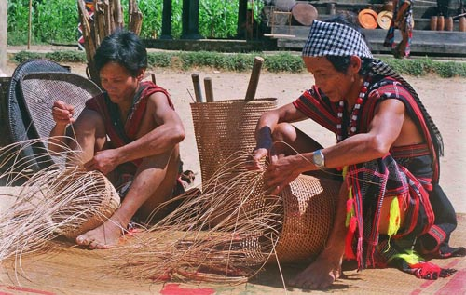
Hãy kể tên một số sản phẩm tiêu thủ công tiêu biểu của các dân tộc ít người mà em biết?
Những cô gái Mông tham dự cuộc thi dệt vải lanh
Làng nghề gốm người Khmer Nam bộ
Nghề đan lát mây tre của người Cơtu

Slide 14
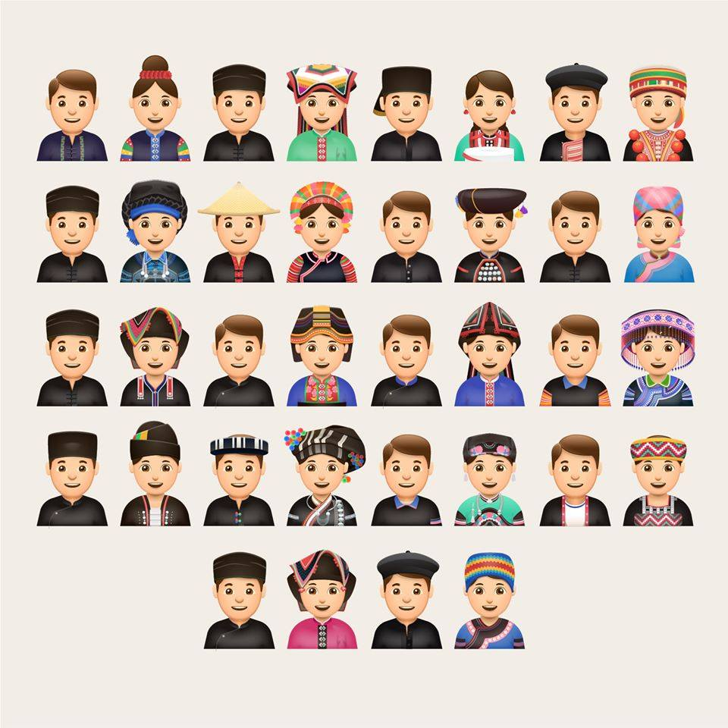
1
Các dân tộc Việt Nam
- Nước ta có 54 dân tộc.
- Dân tộc Kinh có số dân đông nhất , chiếm 86.2 % dân số cả nước - có nhiều kinh nghiệm trong thâm canh lúa nước, có nhiều nghề thủ công đạt mức độ tinh xảo, là lực lượng đông đảo trong các ngành kinh tế và khoa học kĩ thuật.
- Các dân tộc ít người chiếm 13.8 % dân số cả nước – có trình độ phát triển kinh tế khác nhau, mỗi dân tộc có kinh nghiệm riêng trong sản xuất và đời sống

Slide 15
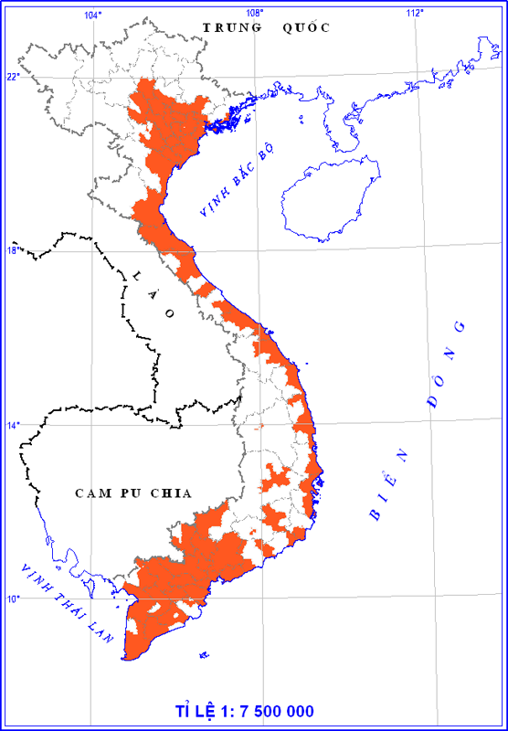
2
Phân bố các dân tộc
a. Dân tộc Kinh
- Dân tộc Kinh phân bố rộng khắp cả nước, tập trung nhiều ở trung du, đồng bằng, ven biển.
Dựa vào lược đồ hãy cho biết dân tộc Việt (Kinh) phân bố chủ yếu ở đâu?
b. Các dân tộc ít người
- Các dân tộc ít người phân bố chủ yếu ở miền núi và cao nguyên.
Việt (Kinh)
dân tộc ít người

Slide 16
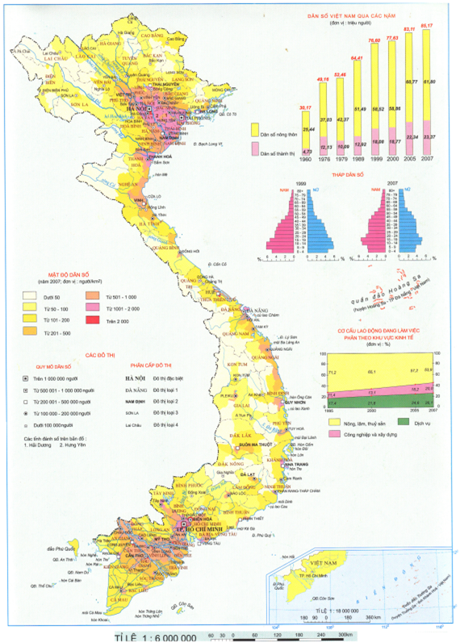
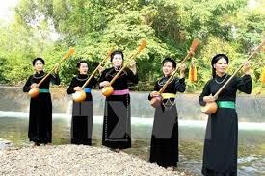
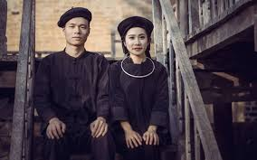
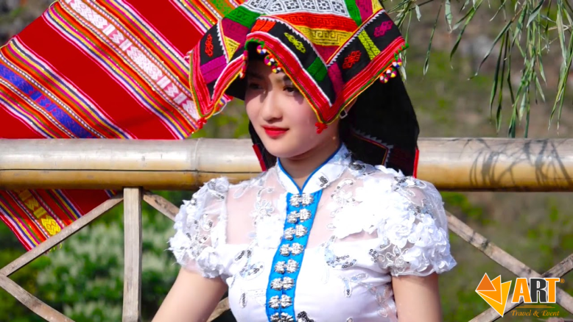
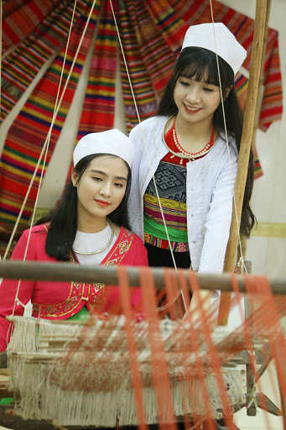
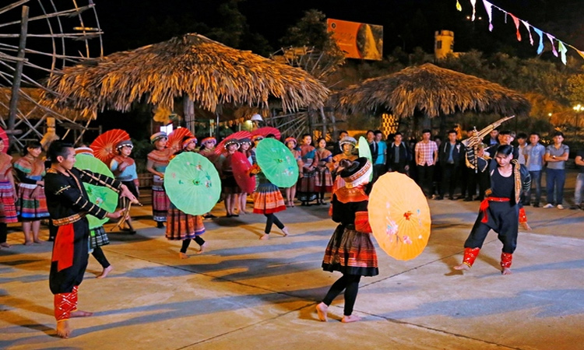
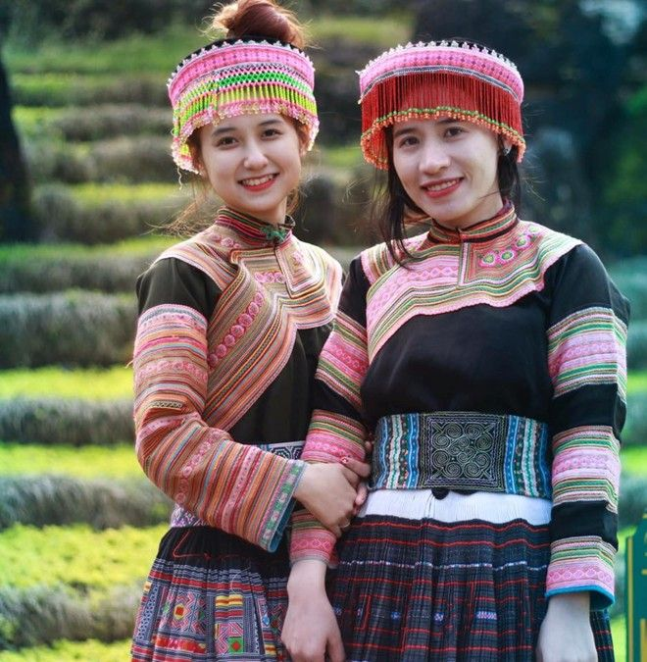
Trung du miền núi phía bắc có trên 30 dân tộc
NÙNG
TÀY
THÁI
MƯỜNG
DAO
MÔNG

Slide 17
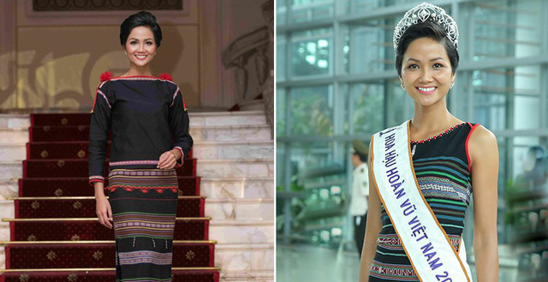
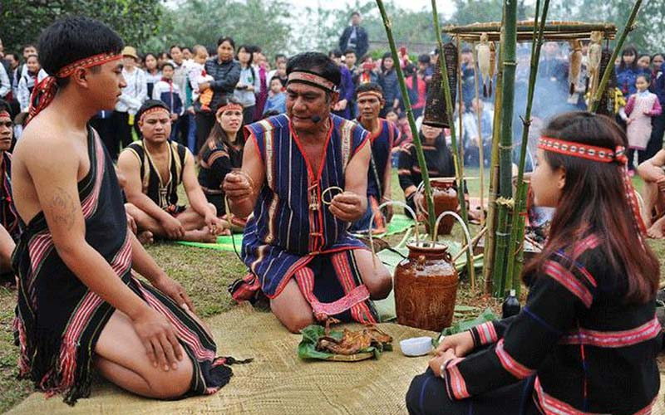
Khu vực Trường Sơn- Tây Nguyên có trên 20 dân tộc
Ê-đê
Gia-rai

Slide 18
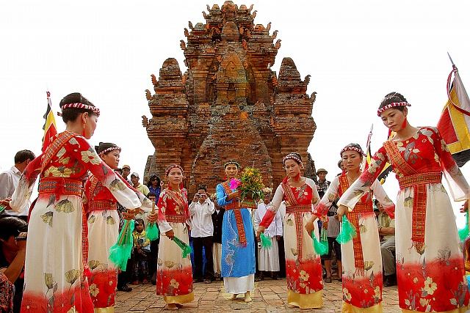
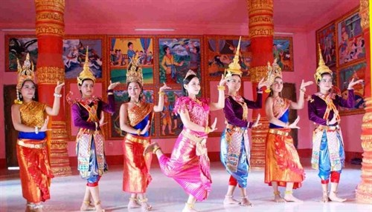
Nam Trung Bộ- Nam Bộ
Khơ-me
Chăm

Slide 19
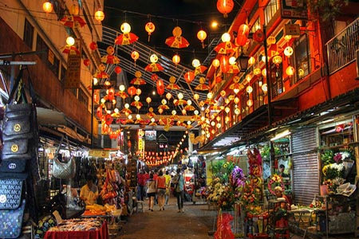
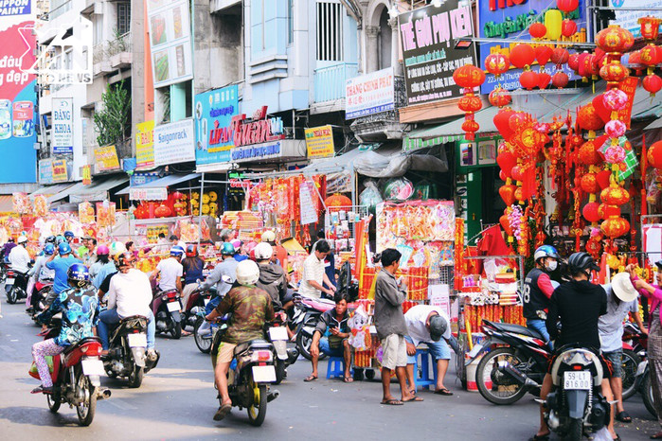
Phố người Hoa giữa lòng Sài gòn

Slide 20
Củng cố
Câu 1: Các dân tộc ít ngưới chủ yếu sống tập trung ở:
A. Đồng bằng
B. Miền núi
C. Trung du
D. Duyên Hải
Câu 2: Trung du niền núi Bắc Bộ là địa bàn cư trú của các dân tộc:
A. Tày, Nùng, Dao, Thái, Mông.
B. Tày, Nùng, Ê –Đê, Ba –Na.
C. Tày, Nùng, Gia-rai, Mơ nông.
D. Dao, Nùng, Chăm, Hoa.

Slide 21
Hoạt động nối tiếp
Làm các bài tập trong SGK, SBT.
Chuẩn bị bài 2.
Tìm hiểu về một dân tộc mà em ấn tượng nhất ( Trang phục, văn hóa, ngôn ngữ, phong tục tập quán….) và làm thành báo cáo.

